Slide 1




Niveau
TaRL Français
1ère AP
Séance 24

Slide 2


Pour l’enseignant – À ne pas lire aux élèves.
Recommandations générales pour les enseignants
1. Se préparer : lire le support avant la séance pour s’en imprégner et visualiser les enchaînements.
2. Maintenir un rythme soutenu : l’enseignant doit imposer une cadence élevée à la classe, sans temps morts. Il doit veiller à couvrir le contenu de la leçon, en vérifiant la compréhension avant de passer à l’étape suivante.
3. Questionner et corriger : l’enseignant doit faire participer le maximum d’élèves pendant la séance, surtout les plus faibles. Chaque réponse erronée doit être corrigée pour éviter l’installation durable de lacunes.
4. Suivre les étapes du support sans le lire passivement : chaque haut de page contient un encadré avec des suggestions pour les enseignants. Il est essentiel de respecter ces orientations et de ne sauter aucune page. Toutefois, l’enseignant ne doit pas faire de lecture passive. Il se tient debout, circule et occupe la salle. Il explique de manière vivante et expressive, donne des exemples, fait participer les élèves et corrige les réponses.
5. Expliquer les consignes : l’enseignant veille à ce que tous les élèves comprennent les consignes des activités en leur demandant de les reformuler ou en les réexpliquant dans leur langue maternelle.

Slide 3


Pour l’enseignant – À ne pas lire aux élèves.
Objectifs de la séance
À la fin de la séance, au moins 80% des élèves doivent être capables de :
Réviser et consolider le vocabulaire étudié
Réviser les lettres de S à Z.

Slide 4

Pour l’enseignant – À ne pas lire aux élèves.
Plan de la séance
1. Chanson action
5 min
Parties du corps
2. Vocabulaire
20 min
manger regarder aimer
3. Chanson de l’alphabet
20 min
4. Révision des lettres de A à Z
20 min
5. Jeu
10 min
Jeu du panier des lettres

Slide 5
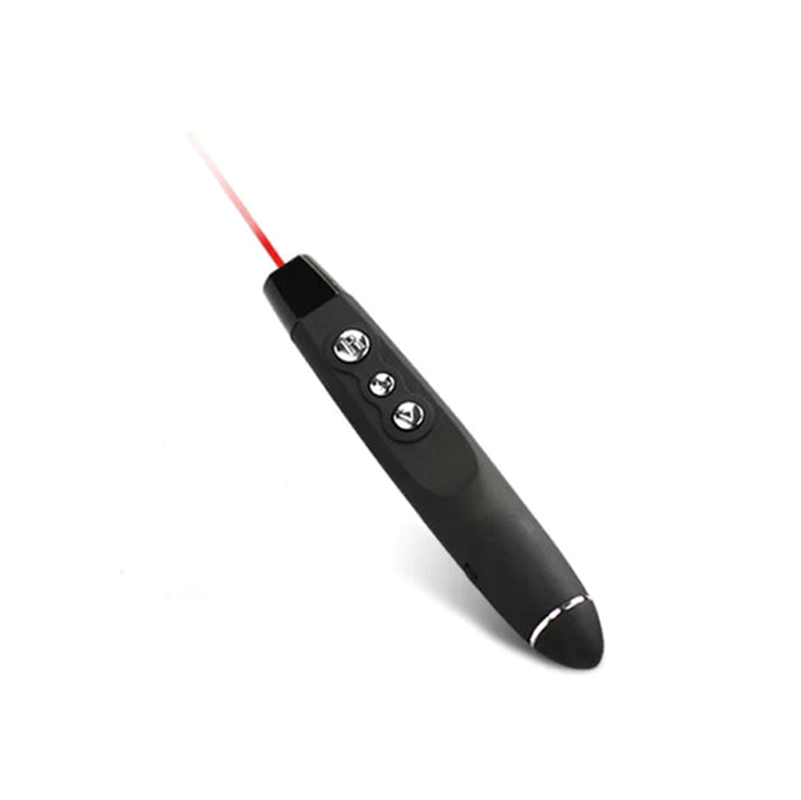




Matériel technique
Ordinateur avec Microsoft Office
Pointeur
Projection ajustée
Matériel didactique

Slide 6
Chanson-action
Parties du corps
5 min

Slide 7
Pour l’enseignant – À ne pas lire aux élèves.
Objectifs de l’activité
Chanter la chanson : « Parties du corps»

Slide 8


Bonjour les enfants. Nous allons commencer une nouvelle séance de français. Soyez attentifs !

Slide 9
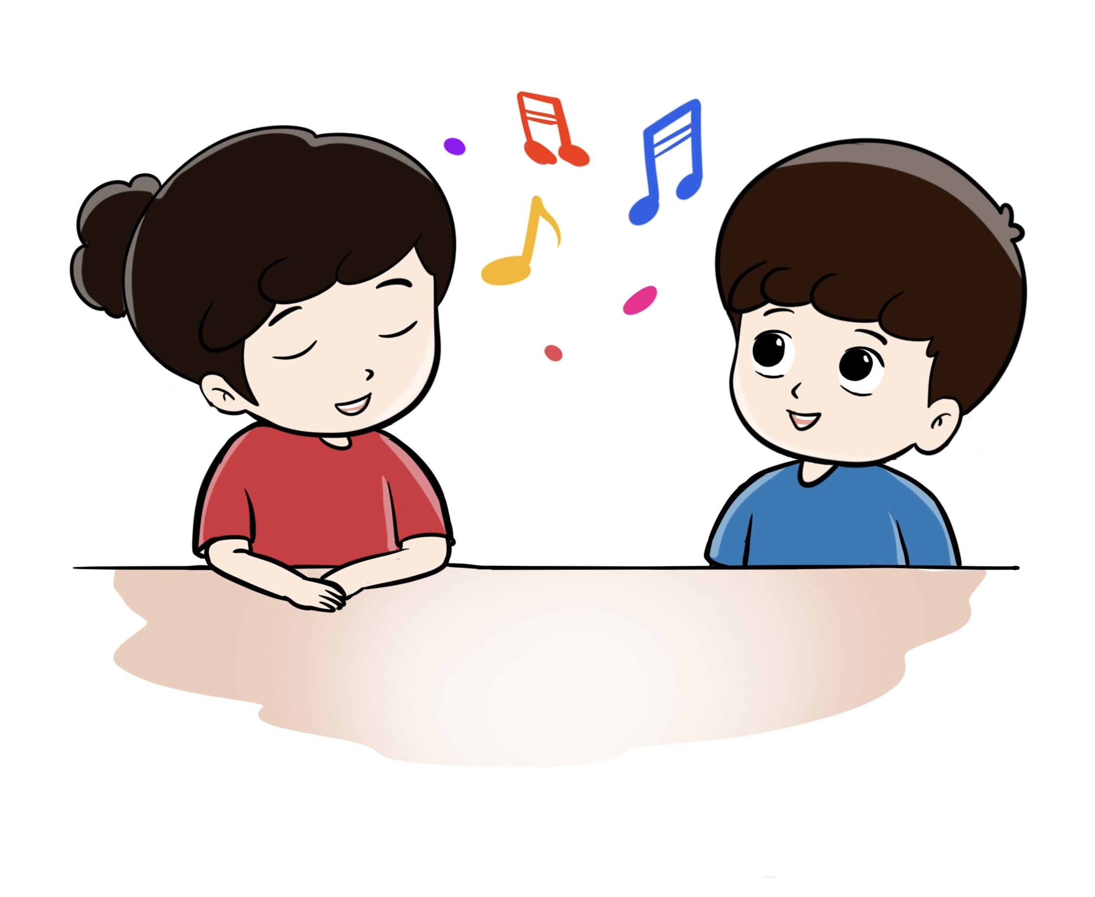
Pour commencer, nous allons écouter la chanson : «Parties du corps».
Après, on va chanter ensemble.

Slide 10
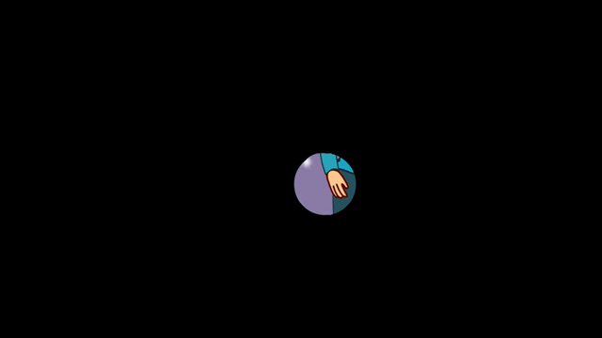
Première écoute : Les élèves écoutent. Pendant la diffusion, l’enseignant réalise des gestes expressifs en lien avec le contenu de la chanson.

Slide 11
Deuxième écoute : les élèves chantent et font des gestes expressifs. Cliquez pour diffuser l’audio.

Slide 12
Vocabulaire
Manger regarder aimer
20 min

Slide 13
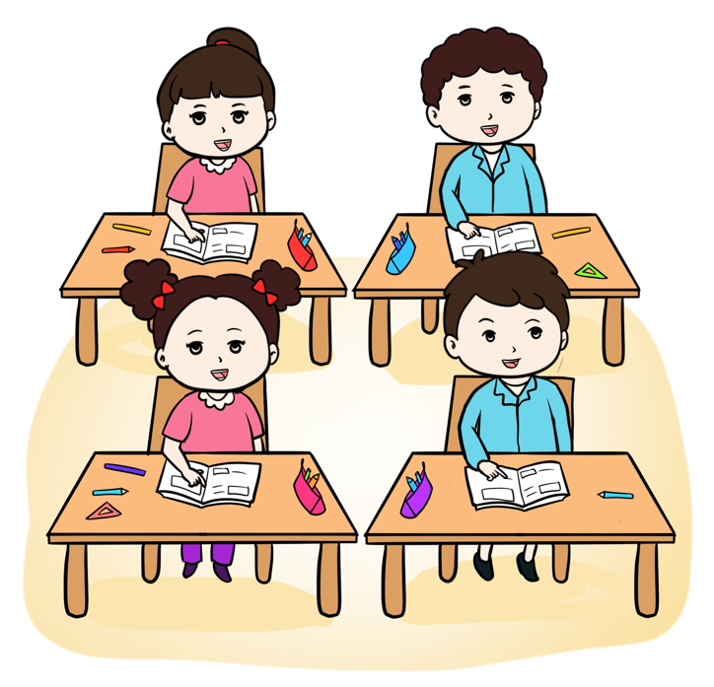
L'enseignant salue les élèves :" Bonjour, comment ça va?" . invite les élèves à répondre
individuellement :"ça va bien, merci!"
Bonjour, comment ça va ?
ça va bien, merci!

Slide 14
L'enseignant se présente "Je m'appelle, j'ai un frère et une soeur." et demande aux élèves
de se présenter mutuellement.
Je m'appelle….., j'ai un frère et une soeur
Je m'appelle….., j’ai ……….

Slide 15

Les élèves jouent en binômes, l'un dit la partie du corps et l'autre doit la toucher rapidement.
L'enseignant rappelle d'abord le mot ou l'expression, les fait répéter par tous les élèves avant
de leur demander l'échange en binômes.
Tête

Slide 16
L'enseignant invite les élèves à parler de leurs affaires scolaires".
J’ai un livre,un cahier…

Slide 17
Chanson de l’alphabet
20 min

Slide 18
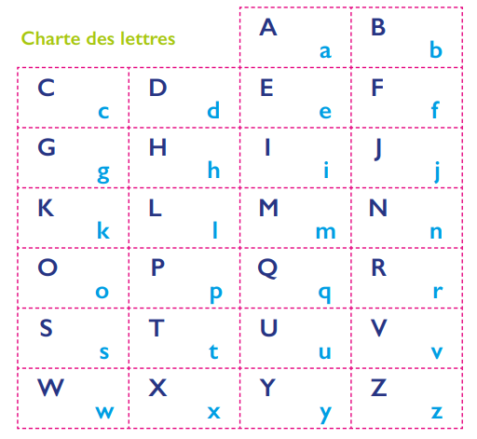
On va écouter la chanson de l’alphabet. Après, on va chanter ensemble. Ecoutez bien.

Slide 19

Etape 1 : Les élèves écoutent et suivent avec le doigt sur la charte des lettres. L’enseignant met le doigt sur les lettres pendant la chanson )livret de l’élève page 79 [.

Slide 20
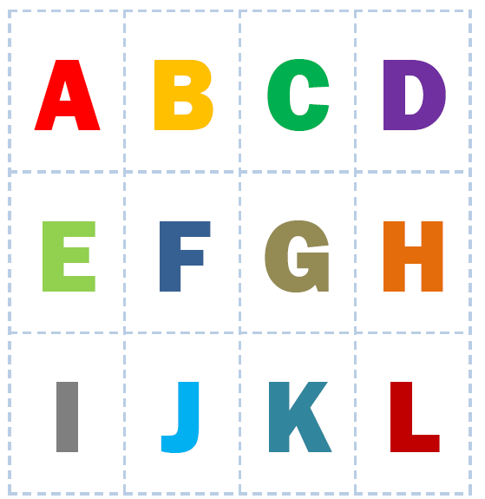

Etape 2 : Les élèves chantent l’alphabet en mettant le doigt sur chaque lettre.

Slide 21
Révision des lettres
Révision des lettres de A à Z
20 min

Slide 22
Etape 1: Lecture des lettres : Ecrire des séries de lettres en capitale. L'enseignant fait passer tous les élèves au tableau pour lire les
lettres ( 8 par élève ).
A B C D E F
G H I J K L
M N O P Q R
S T U V W X Y Z

Slide 23
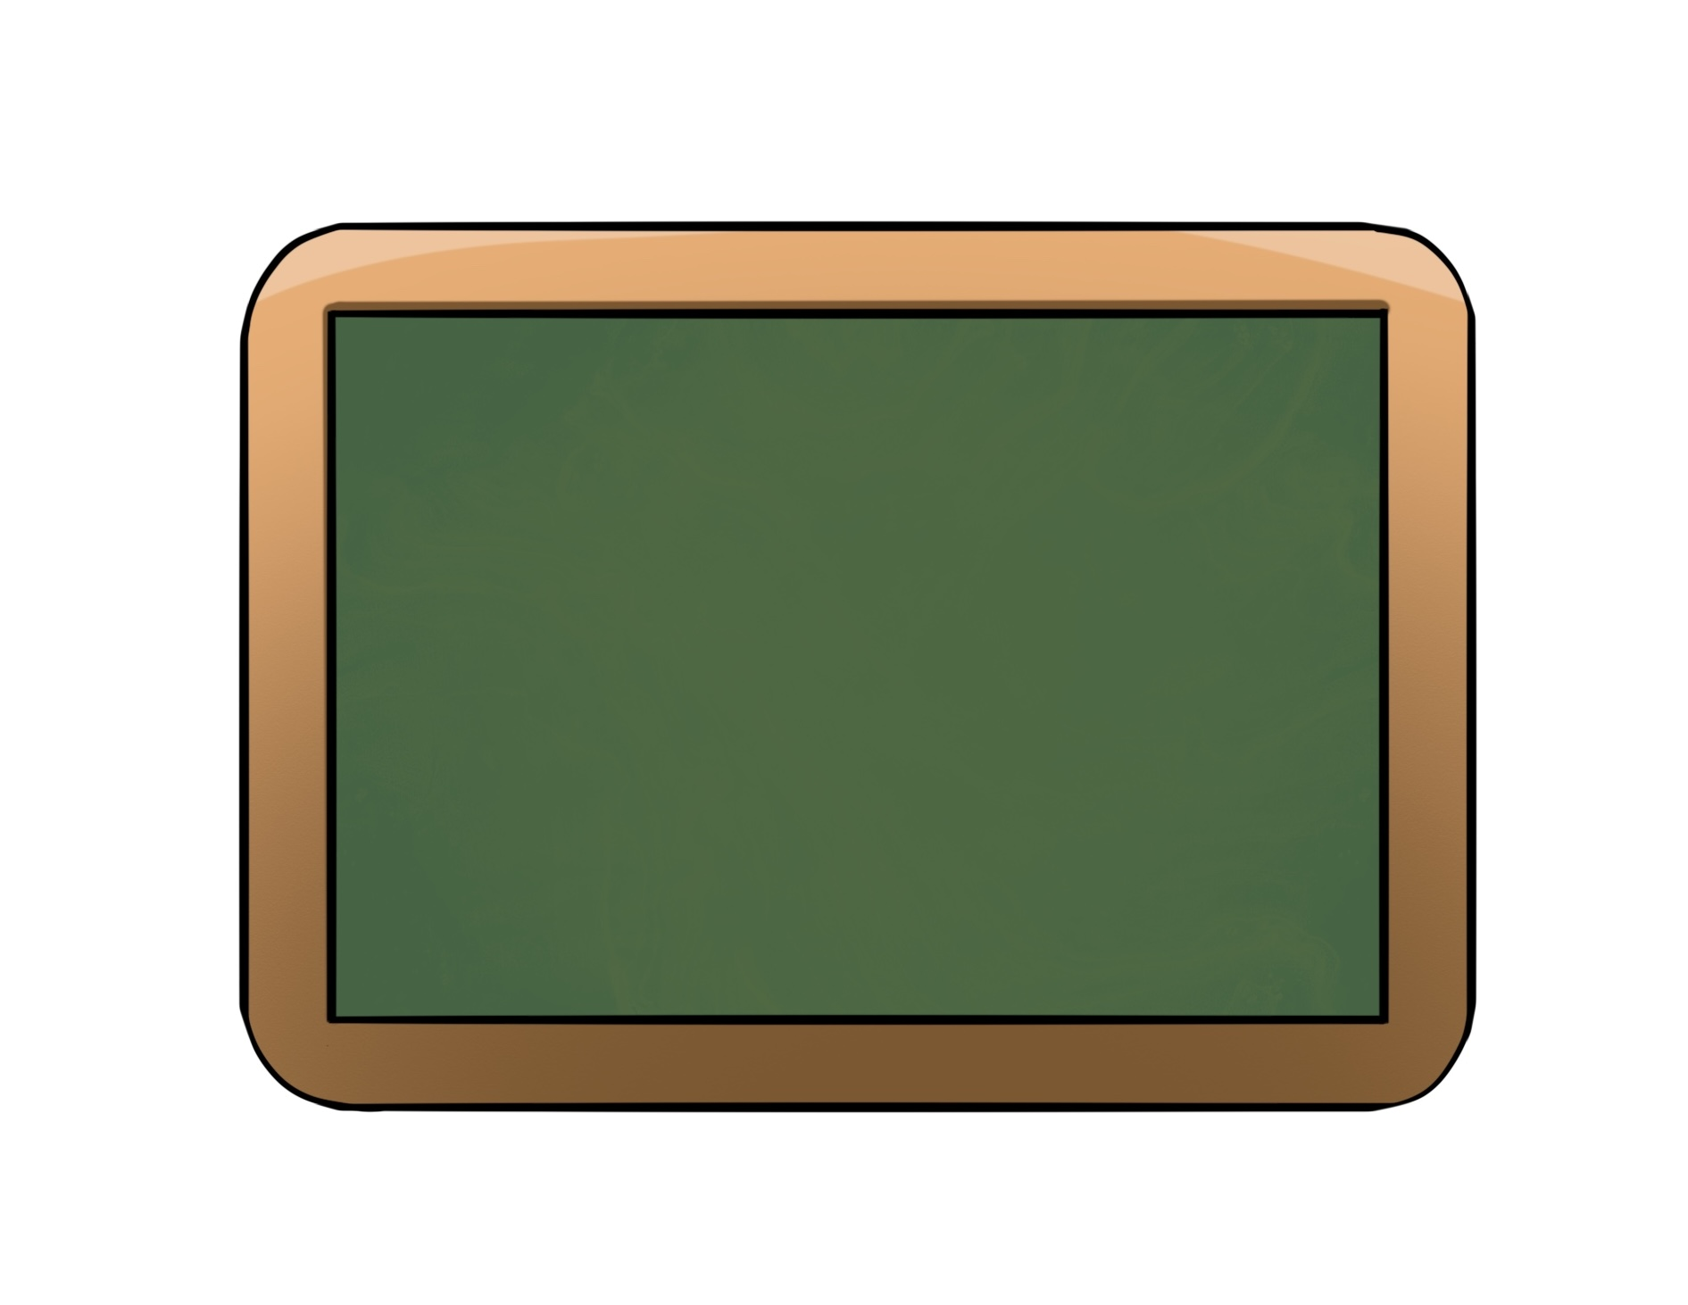
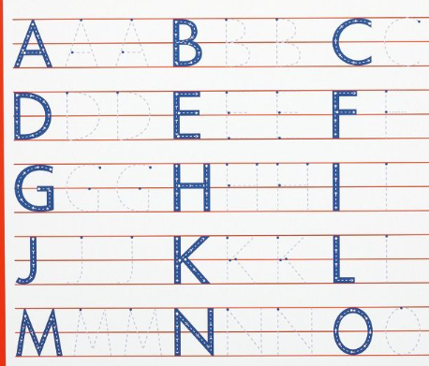
Etape 2. Ecriture des lettres : Sur les ardoises, les élèves s'exercent à recopier une série de lettres en capitale.
Sur les cahiers, les élèves écrivent une série de lettres en suivant le modèle sur le tableau.
Etape 2. Ecriture des lettres : Sur les ardoises, les élèves s'exercent à recopier une série de lettres en capitale.
Sur les cahiers, les élèves écrivent une série de lettres en suivant le modèle sur le tableau.
Aujourd’hui, nous allons apprendre de nouveaux mots en français.
A B

Slide 24
Jeu
Jeu du panier des lettres
10 min

Slide 25
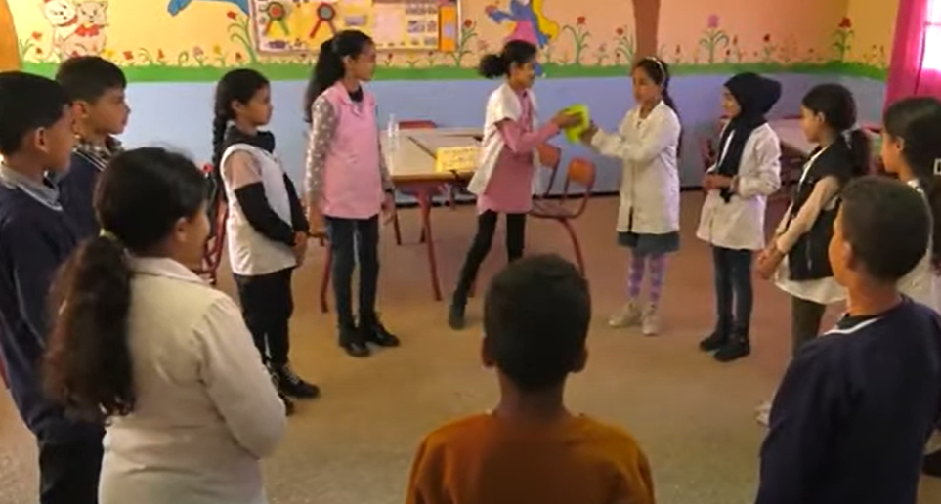
On va jouer un jeu qui s’appelle «Jeu du panier des lettres».
NB : Mettre les lettres étudiées dans le panier

Slide 26
La séance d’aujourd’hui est terminée. À demain !

Slide 27


Réflexions de l’enseignant
Je note mes observations dans le cahier-journal
Je note mes observations dans le cahier-journal
Version provisoire pour la formation des enseignants

Slide 28


Réflexions de l’enseignant
Je note mes observations dans le cahier-journal
Les objectifs de ma séance ont-ils été atteints ?
Pourquoi ? Que faire les prochaines séances ?

